Slide 1
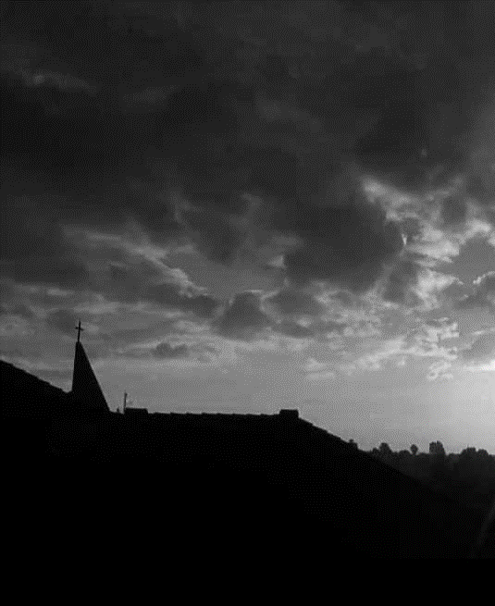
MISA HARI RAYA TUHAN KITA YESUS KRISTUS RAJA SEMESTA ALAM
Paroki Kristus RAJA CIGUGUR
Minggu, 22 November 2020

Slide 2
.: PINUJI SANG KRISTUS :.
Pinuji Sang Raja Kristus
Mulya kanggo salamina
Pinuji Sang Raja Kristus

Slide 3
Mulya kanggo salamina
Kristus jaya, Kristus mulya
Kristus, Kristus
Gusti urang

Slide 4
Pinuji Sang Raja Kristus
Mulya kanggo salamina
Pinuji sang Raja Kristus

Slide 5
Mulya kanggo salamina
Ngajanten juru salamet
Tuladan dina micinta

Slide 6
Laku Tobat
Abdi ngangken ka Gusti Allah nu Mahakawasa
sareng ka parawargi sadaya,

Slide 7
yén abdi tos milampah dosa, dina pikiran sareng cariosan, dina naon nu tos dipilampah sareng nu teu kapilampah

Slide 8
jalaran abdi nu lepat, abdi nu lepat, abdi nu teu kinten lepatna. Ku margi éta abdi manuhun

Slide 9
ka Ibu Santa Maria nu tetep Parawan, ka sadaya para Malaékat sareng Jalmi-jalmi Suci,

Slide 10
sareng ka parawargi sadaya, supados mangdoakeun abdi ka Pangeran, Allah urang sadaya.

Slide 11
Kamuliaan
Kamuliaan ka Gusti Allah di Sawarga, sareng di dunya, katengtreman
ka jalmi-jalmi anu garaduh maksad saé.

Slide 12
Abdi sadaya mumuji Gusti,
abdi sadaya ngamuliakeun Gusti, abdi sadaya mumuja Gusti, abdi sadaya ngagungkeun Gusti,

Slide 13
abdi sadaya miunjuk sukur ka Gusti,
margi kamuliaan Gusti nu agung,

Slide 14
nun Gusti Pangeran Allah, Raja Surgawi,
nun Allah, Rama nu Mahakawasa.

Slide 15
Nun Gusti Pangeran Yesus Kristus, Putra Nu Tunggal, nun Gusti Pangeran Allah, Anak Domba Allah, Putra Jeng Rama,

Slide 16
Gusti munah dosa-dosa dunya,
mugi mikawelas ka abdi sadaya

Slide 17
Gusti nu munah dosa-dosa dunya,
mugi tampi doa abdi sadaya

Slide 18
Gusti linggih di tengeneun Rama, mugi mikawelas ka abdi sadaya. Margi mung Gusti Sawijining
Gusti Nu Suci,

Slide 19
mung Gusti nu jeneng Pangeran, mung Gusti Nu Mahaagung, nun Yesus Kristus,

Slide 20
sasarengan Roh Suci,
dina kamuliaan Allah Rama. Amin.

Slide 21
Selah
----- ? -----

Slide 22
INJIL
I : Pangeran nyarengan roh anjeun.
U : Tur nyarengan roh anjeun.

Slide 23
INJIL
I : Pangaosan tina Injil Suci numutkeun Matius.
U : Kamuliaan ka Gusti, nun Pangeran!

Slide 24
Sahadat Para Rasul
Abdi percanten ka Gusti Allah, Rama nu mahakawasa,
nu nyiptakeun langit sareng bumi,

Slide 25
sareng ka Yesus Kristus, Putra-Na nu Tunggal,
Gusti Pangeran urang sadaya,

Slide 26
Anu ditampi ti Roh Suci, dibabarkeun ku
Parawan Maria,
Anu nandangan sangsara

Slide 27
dina waktos pamaréntahan Ponsius Pilatus, disalibkeun, pupus sareng dikurebkeun

Slide 28
AnjeunNa lungsur ka naraka, dina dinten katiluna, AnjeunNa lugay deui ti antawis nu maraot

Slide 29
AnjeunNa munggah ka Sawarga, sareng linggih di tengeneun Gusti Allah Rama nu mahakawasa

Slide 30
ti dinya AnjeunNa bakal sumping geusan mutuskeun pangadilan
kanggo nu harirup sareng nu maraot.

Slide 31
Abdi percanten ka Roh Suci, Gareja Katolik anu suci, kamanunggalan
para suci,

Slide 32
panghapunten dosa-dosa, cengkatna badan,
sareng hirup langgeng.
Amin.

Slide 33
Sasayagian Babakti
U : Pinuji Gusti Allah salalamina langgeng

Slide 34
U : Mugi Gusti Pangeran nampi kurban dina panangan anjeun, kanggo kaagungan miwah kamuliaan jenengana-Na,

Slide 35
kanggo kasalametan urang sareng sakumna Gareja nu suci.

Slide 36
Pangajajap Prefasi
I : Pangeran nyarengan aranjeun.
U : Tur nyarengan roh anjeun.

Slide 37
Pangajajap Prefasi
I : Unggahkeun mamanahan urang.
U : Parantos munggah ka lenggah Pangeran.

Slide 38
I : Mangga urang miunjuk sukur ka Pangeran, Allah urang.
U : Parantos salayakna sareng sakedahna.

Slide 39
Suci - Suci
Suci, suci, yaktos suci Pangeran, Allah nu murbawisesa. Sawarga sareng dunya pinuh ku
kamuliaan Gusti.

Slide 40
Hosanna nu di manggung.
Diberkahan AnjeunNa nu sumping kalayan asmana Pangeran. Hosanna nu di manggung.

Slide 41
Sateuacan Komuni
Margi nya Gusti nu kagungan karajaan, kakawasaan, sareng kamuliaan, ayeuna sareng salalamina langgeng.

Slide 42
Anak Domba Allah
Anak Domba Allah, nu munah dosa-dosa dunya, mugi mikawelas ka abdi sadaya.

Slide 43
Anak Domba Allah, nu munah dosa-dosa dunya, mugi mikawelas ka abdi sadaya.

Slide 44
Anak Domba Allah, nu munah dosa-dosa dunya, paparin abdi sadaya katengtreman.

Slide 45
Ajakan Nampi Komuni
Nun Pangeran, abdi teu pantes,
Gusti kedah rurumpaheun ka rorompok.

Slide 46
Nanging sumangga ngadawuh baé, tinangtos jiwa abdi mendak waluya.

Slide 47
.: HATURKEUN SEMBAH KA GUSTI :.
Haturkeun sembah ka Gusti
Yesus Kristus panebus manusa
Yesus panebus manusa

Slide 48
Sadaya bangsa pada cumeluk
Hosanna kanggo sang raja
Anjeun teh Raja Israel
Terah kanjeng raja Daud

Slide 49
Haturkeun sembah ka Gusti
Yesus Kristus panutan sim abdi
Yesus panutan sim abdi

Slide 50
Saampar jagad sembah sumujud
Hosanna kanggo Sang Raja
Haleuangkeun kidung agung
Tembangkeun lagu pujian

Slide 51
.: Mars Kristus Raja :.
Camara bodas perlambang
Kristus Raja, Panutan urang.
Nu iklas nandang tunggara,
sèba raga disalib di Golgota.

Slide 52
Sugih kaasihNa,
jembar kanyaahNa
nebus dosa umat sadaya.
Tuhu ka RamaNa,
tumut ka KersaNa pikeun
nanjeur Karajaan Allah.

Slide 53
Garèja di Tatar Sunda
kukuh pengkuh Iman ka Gusti.
Ngajungjung cara jeung ciri,
kayaktian budaya jati diri

Slide 54
Iman jeung harepan,
welas sareng asih
jadi bukti iman ka Gusti.
Akur guyub rukun,
tulung - tinulungan
jadi dasar hirup babarengan.

